Slide 1
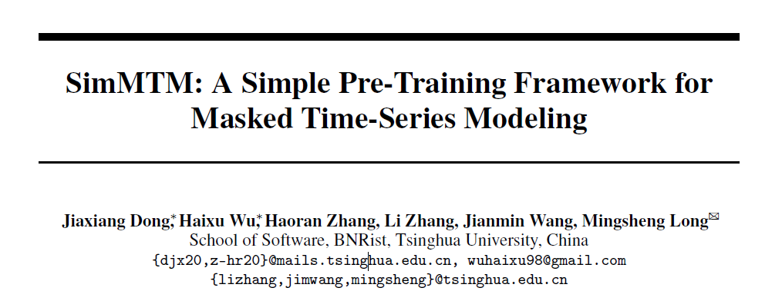
NeurIPS-2023-spotlight

Slide 2
Abstract
目标：论文针对时间序列数据的自监督预训练问题，指出传统的掩码建模方法在处理时间序列时会破坏重要的时间变化信息，从而影响模型的表示学习能力。
方法：提出了SimMTM框架，一种新的自监督预训练方法，通过在多个被掩盖的时间序列之间进行加权聚合来恢复原始时间序列，从而缓解了重建任务的难度，更好地捕获时间序列的局部流形结构。
主要贡献：
SimMTM采用邻域聚合设计和约束损失，以学习时间序列的序列间和点间表示，并优化表示空间以符合时间序列流形的邻域假设
主要结果：
在两个典型的时间序列分析任务——预测和分类上，都取得了最先进的微调性能，无论是在同域还是跨域设置中。

Slide 3
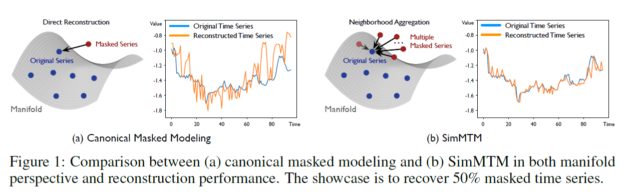
Method

Slide 4
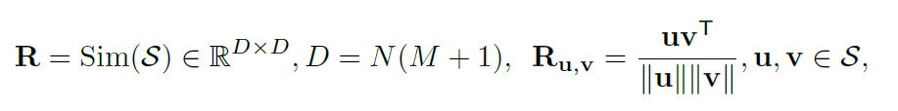
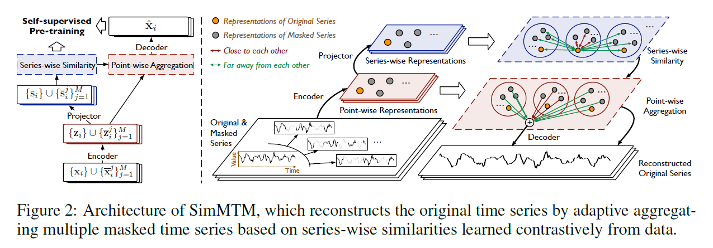
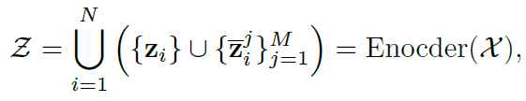
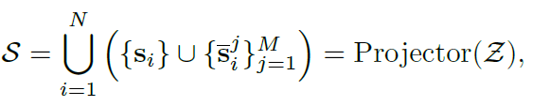
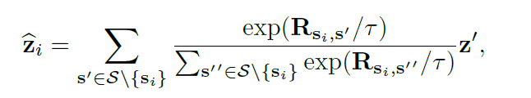

Method

Slide 5

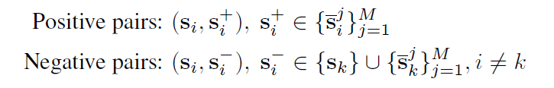
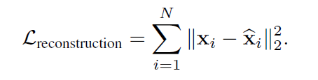
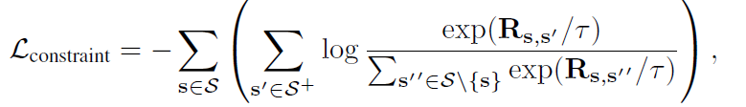
Method

Slide 6
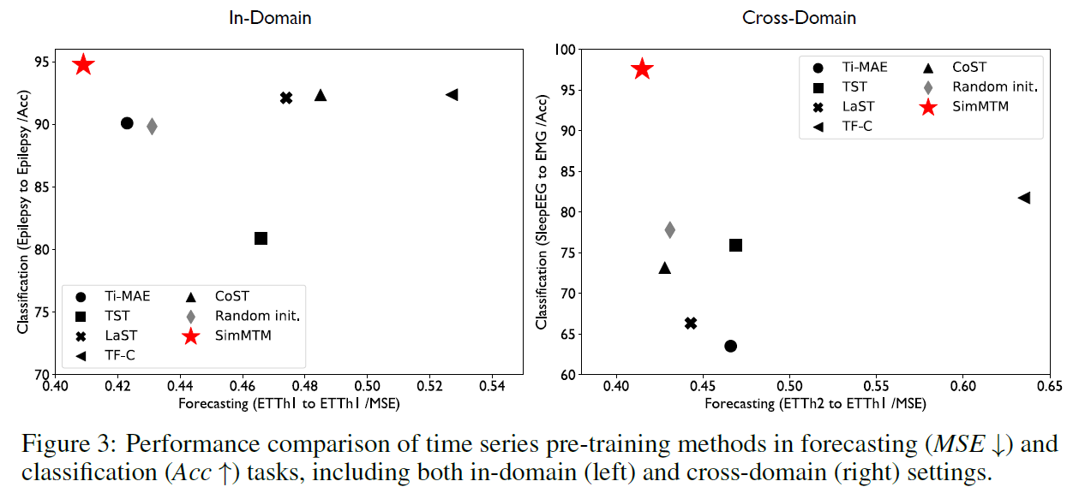
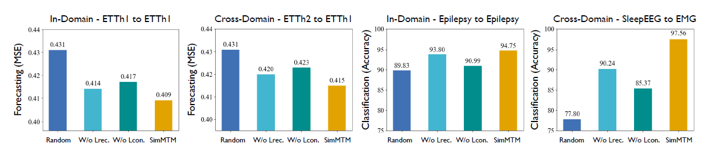
Result
与其他方法的比较
消融两个loss

Slide 7
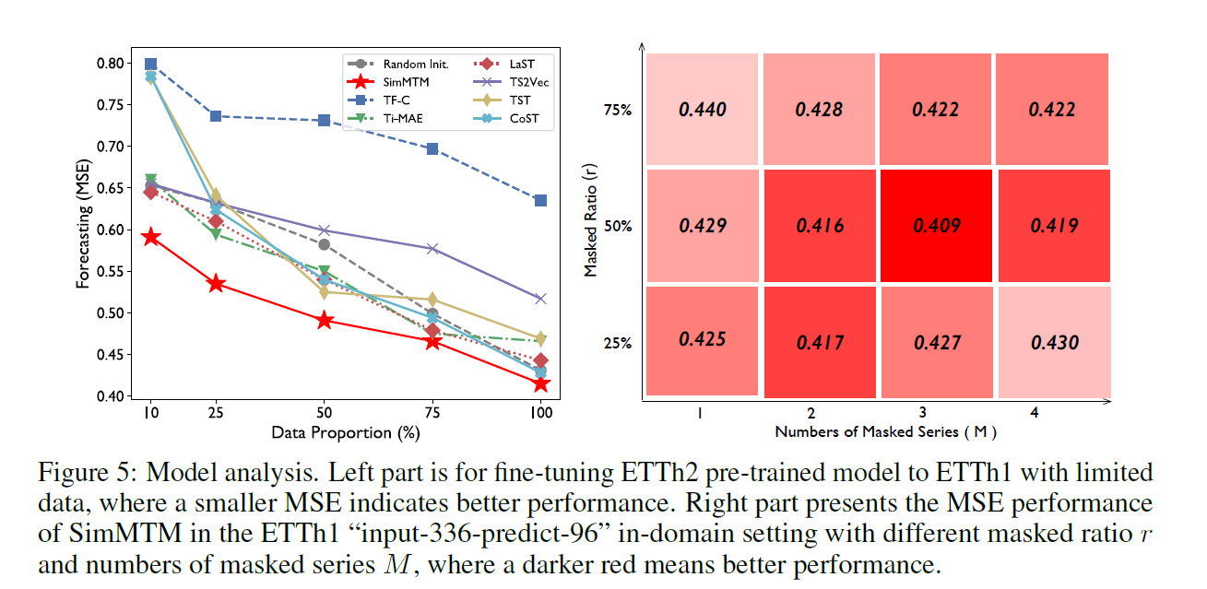
Result
模型对于数据量和超参的稳定性

